Slide 1

FPGA專題實習-HW6_2
電子三甲 C109112162 朱梓福

Slide 2
分組分工
合作組員 : C109112163 楊翔詠
分工內容 : 使用楊翔詠的期中乒乓球專案之 程式進行修改，程式修改內容由 兩人共同討論修改產生。

Slide 3
題目: 兩塊板子進行乒乓球來回對打
球到任一方的終點位置，玩家都要按下按鍵擊球回 給對方
太早按或太晚按都算輸，即對方得分
同樣使用LED做計分

Slide 4
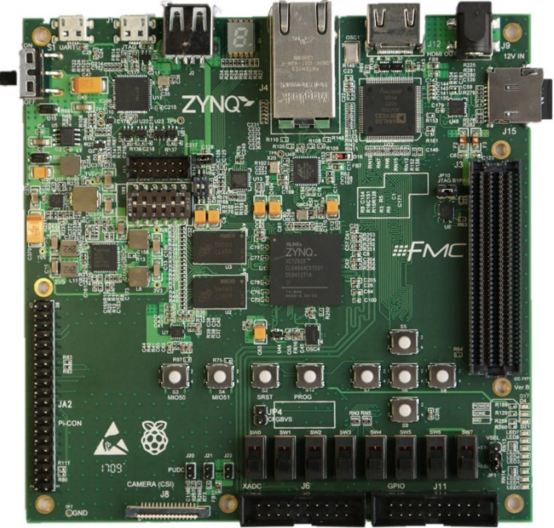
Step 1. 需求
8顆LED : 用作計分及乒乓球來回
2顆按鍵 : 1顆用作己方玩家的擊球鍵、 1顆用做rst鍵
1位GPIO腳:作為INOUT腳，負責資料
傳輸
LED燈
RST鍵
擊球鍵
GPIO腳

Slide 5
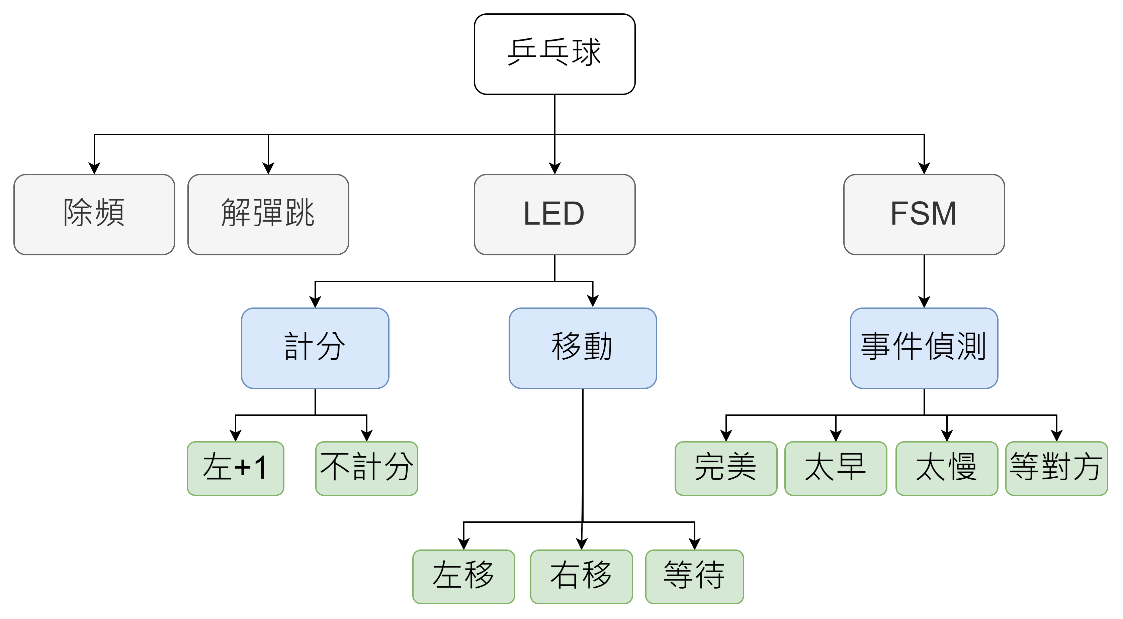
Step 2. 分析

Slide 6
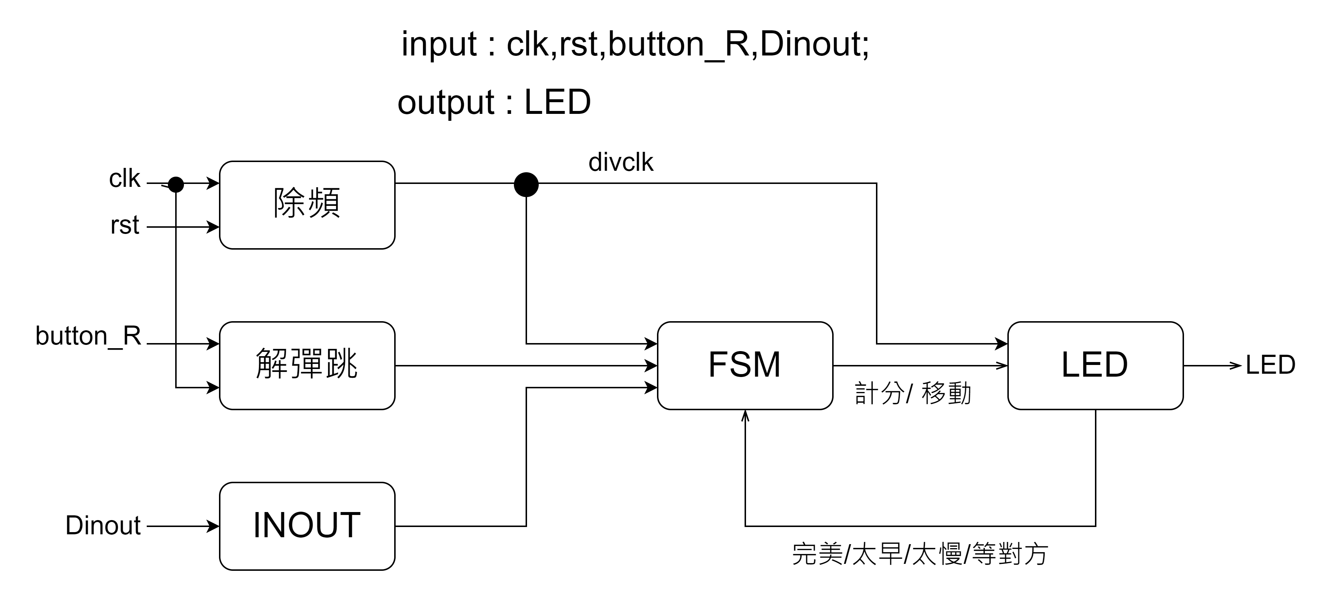
Step 2. 分析

Slide 7
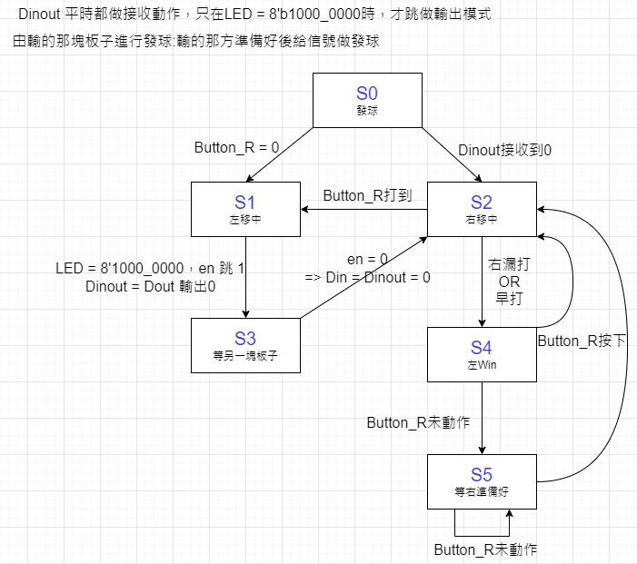
Step 3. 設定FSM
1. 乒乓球來回FSM :

Slide 8
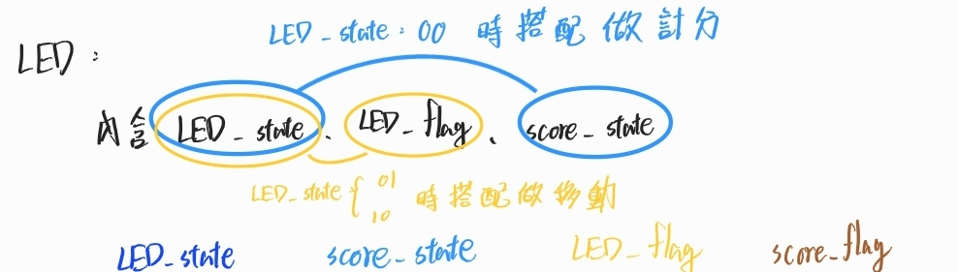
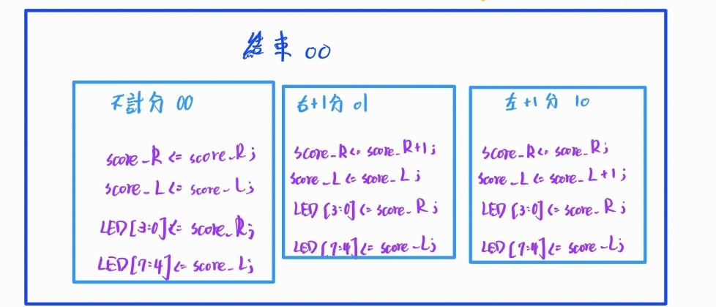
Step 3. 設定FSM
2. LED模式選擇判斷 :

Slide 9
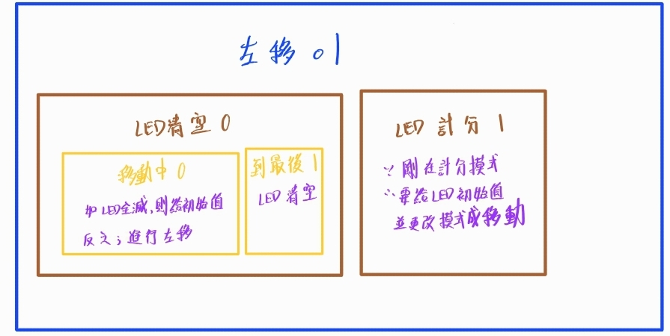
Step 3. 設定FSM
2. LED模式選擇判斷 :

Slide 10
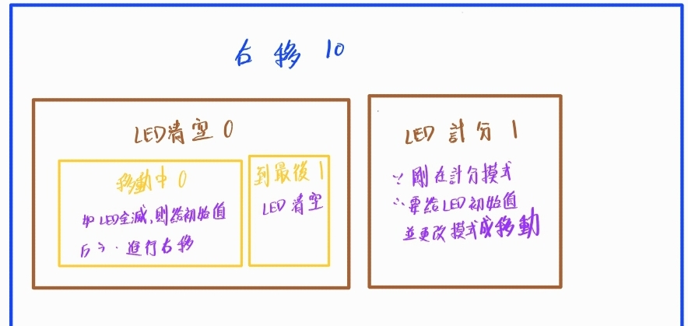
Step 3. 設定FSM
2.LED模式選擇判斷 :

Slide 11
報告結束
謝謝大家

